Slide 1
Odpowiednie odżywianie

Slide 2
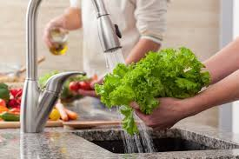
Jak przygotowywać posiłki
Gdy chcemy zrobić pożywny i zdrowy posiłek powinniśmy pamiętać o tym by najpierw umyć ręce i produkty które chcemy wykorzystać jeżeli tego wymagają. Sztućce powinny być czyste i poprawnie ułożone na stole.

Slide 3
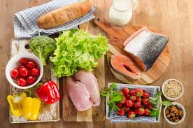
co jeść???
Nasza dieta powinna być zróżnicowana. Należy unikać posiłków nasyconych tłuszczem i solą. Przynajmniej raz w tygodniu trzeba spożywać rybę. Nasze posiłki powinny być bogate w warzywa i owoce.

Slide 4
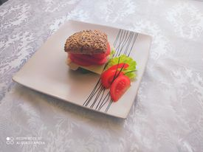
Własne posiłki
Bardzo zachęcam by samodzielnie przyrządzać posiłki, ponieważ wtedy wiemy co w takim posiłku jest. Naszymi umiejętnościami możemy pochwalić się przed znajomymi. Jednak radzę zacząć od własnej kanapki.

Slide 5
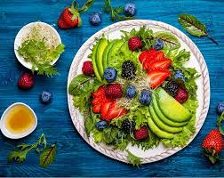
Dekoracja posiłków
Posiłek powinien przykuwać naszą uwagę bo człowiek je także wzrokiem. Kiedy udekorujemy naszą kanapkę listkiem sałaty lub kawałkiem pomidora od razu będzie pięknie wyglądać i lepiej smakować.

Slide 6
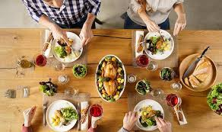
Jak jeść
Powinniśmy jeść z kulturą. Oczywiście powinniśmy poprawnie używać sztućców. Gdy jemy posiłki nie powinnyśmy mówić i najlepiej nie wstawać od stołu gdy druga osoba jeszcze nie skończyła posiłku, a gdy musimy wstać należy przeprosić. Jeżeli jednak rozmawiamy podczas posiłku z drugą osobą powinniśmy unikać tematów politycznych ;)

Slide 7
Dziękuje za uwagę
Źródła; Wikipedia

